Slide 1


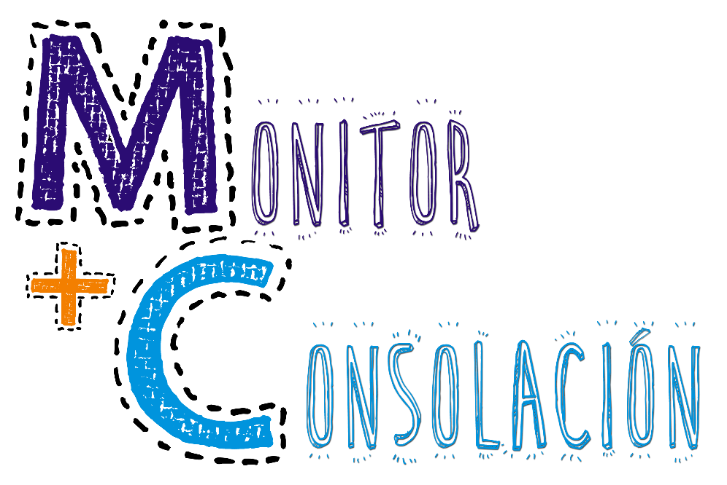


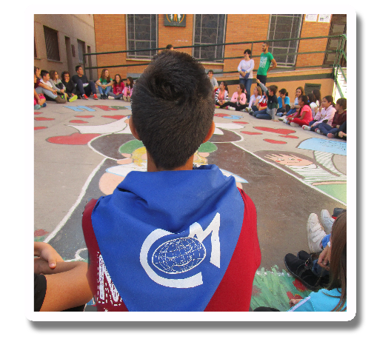
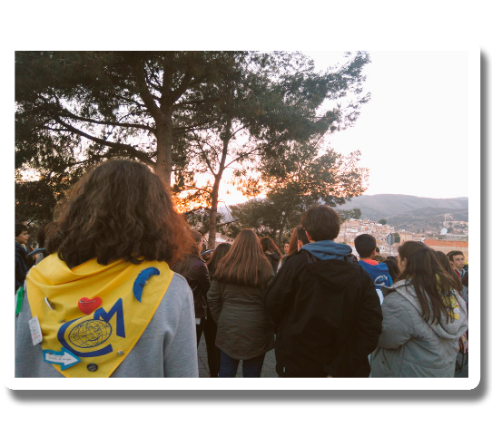
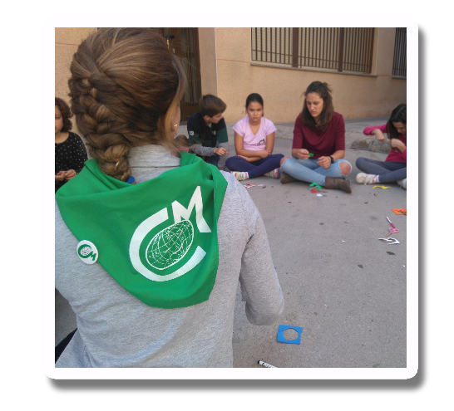


#MonitoresConsolación

Slide 2


Monitor 2. 0
“Estar a la altura de la sana Ilustración de la época”
María Rosa Molas
El rol del monitor ha cambiado con la llegada de las nuevas tecnologías. Vivimos en una sociedad conectada y en red que propone nuevos retos y nos ofrece muchísimas posibilidades.

Slide 3


Slide 4
“Ley Orgánica de protección civil del derecho al honor, a la intimidad personal y familiar y a la propia imagen”
Los padres tienen la obligación de velar por la intimidad y la imagen del menor
“Ley de protección de datos de carácter personal”
No permite recabar datos de carácter personal de menores sin el consentimiento de sus padres

Slide 5
Tomar conciencia de esto y hacer que los miembros del COM y del MIC sean conscientes de ello.
Nunca publicar fotos con menores desde nuestros perfiles personales.
No todos los monitores de un lugar gestionan las redes de dicho lugar
No ser amigos de menores en las redes sociales

Slide 6

WHATSAPP
NO debemos utilizarlo para mantener conversaciones privadas con los miembros más jóvenes del MCM.
SÍ podemos tener grupos de WhatsApp con todos los miembros de nuestro grupo.
¡OJO CON LOS GRUPOS DE WHATSAPP!

Slide 7
Normas a establecer en nuestros grupos de WhatsApp
Uso respetuoso (no hacer comentarios ofensivos de ningún tipo).
No precipitarse en los comentarios (dejar pasar un tiempo).
No precipitarse al dar credibilidad a los contenidos (asegurarse de la veracidad de lo que se dice, consultando diferentes fuentes de información).
Evitar las alarmas innecesarias (lo que afecta a uno, no tiene por qué afectarnos a todos).
Peligro de etiquetar a las personas y empezar a crear una imagen falsa de las personas (profesores, estudiantes, madres, padres…).
Tener presente el efecto de “descontextualización”. Importancia del contexto de producción, de recepción y de reproducción de las noticias o comentarios.
No resolver cuestiones personales en el grupo.
Evitar discusiones personalizadas.
Tener presente el efecto de ampliación. Un comentario que entra en un espacio público toma una dimensión que escapa de nuestro control.
Practicar el control emocional. No responder ningún WhatsApp en caliente.
No enviar Spam de ningún tipo.

Slide 8
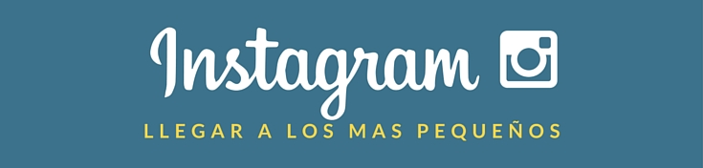
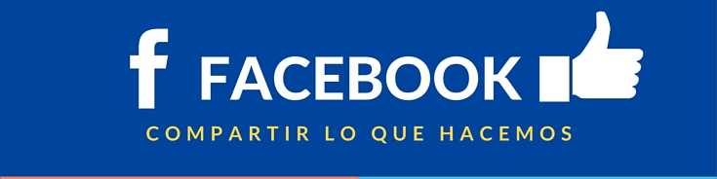
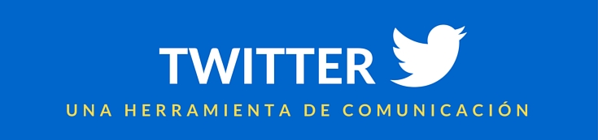
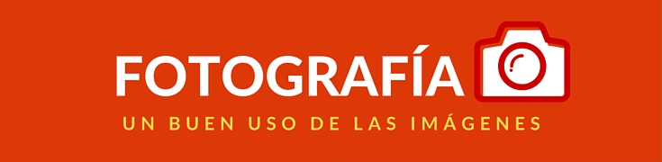
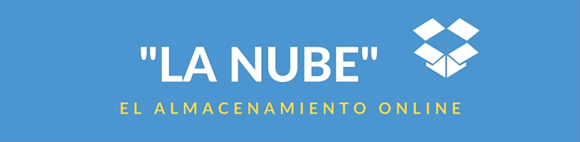

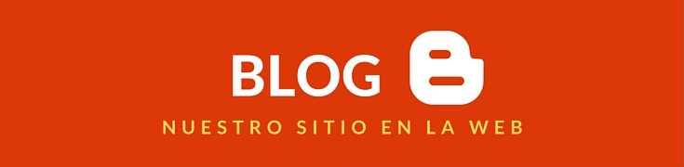
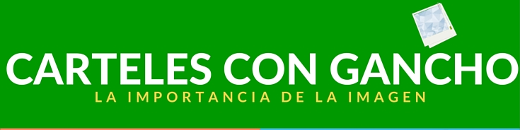


iMonitores
MCM en las redes
iRecursos
#MonitoresConsolación

